Slide 1

Nutriční podpora nemocných, psychologická podpora nemocných

Slide 2
Nutriční podpora
onemocnění GIT (stenózy jícnu, resekce žaludku, Morbus Crohn, píštěle, malabsorpce, resekce GIT, pankreatitida)
jaterní/renální/kardiální selhávání
popáleniny, polytrauma
onkologické onemocnění
předoperační příprava
psychiatrické/neurologické onemocnění

Slide 3

Nutriční podpora
změna diety
fortifikace diety
částečná enterální výživa
úplná enterální výživa
parenterální výživa

Slide 4
Dietní systém I
- nic per os (operační den, akutní pankreatitidy)
- 0S – čaj (první den po operacích na GIT, krvácení do GIT)
- 1 – tekutá (energeticky neplnohodnotná, na přechodnou dobu)
- 2 – šetřící (floridní ulcus, gastritida po odeznění akutní fáze)
- 3 – racionální strava (3 G/3N)

Slide 5
Dietní systém II
- 4 – s omezením tuků (onemocnění jater, slinivky břišní, žlučníku)
- 4S - s vyloučením tuků (akutní stavy)
- 5 – bezezbytková – kolitická (floridní fáze zánětlivých střevních onemocnění)
- 6 – s omezením bílkovin 50 g denně (renální insuficience)

Slide 6
Dietní systém III
- 7 – nízkocholesterolová (hyperlipidémie, kardiovaskulární choroby)
- 8 – redukční 5800 KJ
- 9 – diabetická (250g sacharidů /den)
- 9S – diabetická s omezením tuků
- 9/1 , 9N, 9S
- 10 – neslaná (hypertenze, kardiální dekompenzace – nemocní dlouho nedodržují)

Slide 7
Dietní systém IV
- 11 – výživná (po TBC, po těžkých infekcích, nemocní s nádory) 12000 Kj
- 12,13 – diety dětského věku
- 14 – výběrová
- 15 – vegetariánská
BLP bezlepková dieta
PAN pankreatická dieta

Slide 8
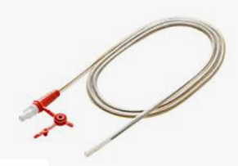
Enterální výživa
podávání roztoků obsahujících cukry, tuky, bílkoviny, ionty, vitaminy, stopové prvky a vodu do trávicího traktu popíjením nebo sondou
enterální výživa se někde uvádí jako sondová výživa
chyba podávání parenterální výživy u funkčního GIT !

Slide 9
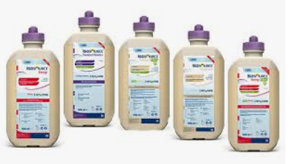
Enterální výživa
- doplňková EV – 300–600 kcal/d
- doplňková noční EV – 1000 kcal/d
- úplná EV – 2000–2500 kcal/d

Slide 10
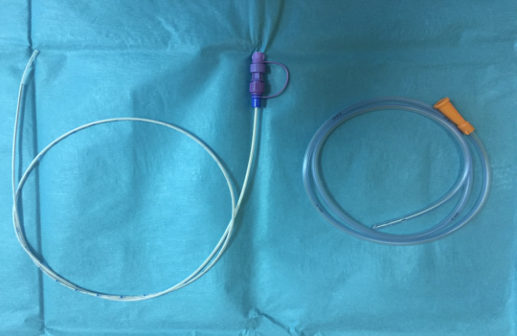
Enterální výživa
Do žaludku
- nazogastrická sonda
- perkutánní endoskopická gastrostomie
- chirurgická gastrostomie
Do tenkého střeva
- nazojejunální sonda
- chirurgická jejunostomie
- perkutánní gastrojejunostomie
- endoskopicky asistovaná jejunostomie

Slide 11
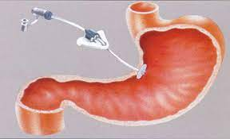
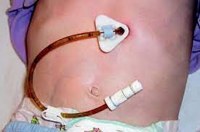
PEG

Slide 12

Enterální výživa - kontraindikace
- náhle příhody břišní
(krvácení do GIT, ileus, apendicitida, cholecystitida,divertikulitida, perforace GIT)
- vysoké střevní píštěle s velkými ztrátami
- úplná ztráta funkce střeva
(mukozitida, syndrom pseudoobstrukce, těžké enteritidy a kolitidy)
- nemožnost zajištění vstupu do GIT (popáleniny)
- nespolupracující pacient
Notes:
Náhlé příhody břišní (krvácení d   o trávicího traktu,
ileus, apendicitida, cholecystitida, divertikulitida,
perforace GIT)
 Vysoké střevní píštěle s velkými ztrátami
 Úplná ztráta funkce střeva (mukozitida, sy pseudoobstrukce,
těžké enteritidy a kolitidy)

Slide 13
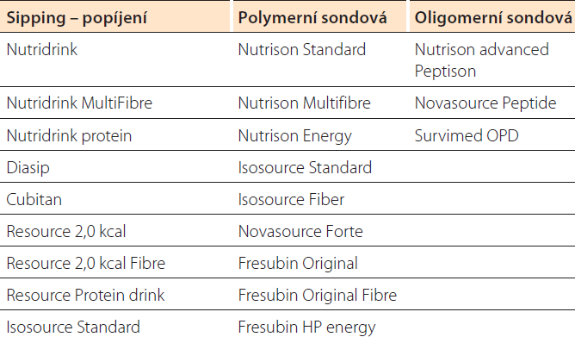
Enterální výživa

Slide 14
Parenterální výživa
přímo do cévního systému
vyšší riziko komplikací
do periférních/centrálních žil (nevýhody periférních – pouze roztoky s osmolaritou do 900mosmol/l – nižší obsah živin)
multi bottle systém/all in one systém
kontraindikace PEV - funkční zažívací trakt, terminální stav pacienta

Slide 15
Přípravky parenterální výživy
centrální výživa
tříkomorové vaky (Nutriflex lipid plus, Clinomel, Kabiven)
s obsahem lipidové emulse
izokalorické 1 kcal/ml (2000-2500ml/Kcal)
dvoukomorové vaky (bez lipidů) Nutriflex basal, Aminomix (1200kcal/2000ml)

Slide 16
Přípravky parenterální výživy
periférní výživa
- Nutriflex luipid peri, Kabiven periferal (s tuky) Nutriflex peri (bez tuku)
- hypokalorické (nižší obsah energie)
- 100-150 ml /hod
- podání 12 -16 hod (u kriticky nemocných kontinuální podávaní)
- periférní výživa pouze doplňková (max 7-10 dnů)

Slide 17
Komplikace parenterální výživy
při zavádění CŽK – pneumotorax, punkce arterie, AV píštěl, fluidothorax, vzduchová embolie
přítomnost CŽK – žilní trombóza, katétrová sepse, flegmona, septické trombózy s následnými embolizacemi
metabolické – zvýšený přívod proteinů-> akcelerace tvorby metabolitů dusíku-> zvýšená diuresa, fat–overload syndrom, hyperglykemie, hyperkapnie (zvýšení tvorby CO2), koloidní syndrom (rychlá infuse tukové emulse-febrilie, třes, zrudnutí, bolest hlavy a prsou)

Slide 18
Parenterální výživa
dlouhodobá domácí parenterální výživa
venozní port (TID) – komůrka na konci centrálního katetru zašitá do kapsy pod kožním krytem, komůrka má membránu, do které se transdermálně zavádí jehla po připojení setu)
tunelizované katétry (Broviacův a Hickmanův katétr) – část katetru

Slide 19
Parenterální výživa
roztoky
glukóza – 5,10,20,40% – dle stavu hydratace a kardiální kompenzace
aminokyseliny – 4-15 % esen/semies/neesenc
tuky – 10,20% – MCT
minerály – NaCl 10%, KCl 7,5%, Ca gluc. 10%, K₂HPO₄ 6,8%, MgSO₄ 10,20%
1ml = 1-2mmol
vitaminy – Multibionta, Vitalipid
stopové prvky – Addamel, Tracutil

Slide 20
Příklad parenterální výživy
nemocný o hmotnosti 70kg – potřeba energie min. 30kcal/kg/den = 2100 kcal/den
glukóza 20% 2000ml – 1200kcal
aminokyseliny 8% 1000ml – 240kcal
tuky 20% 500ml – 700kcal
minerály – Na⁺ 100mmol, K⁺ 50mmol, Ca²⁺ 20mmol, PO₄ 20mmol, Mg²⁺ 20mmol
Multibionta
Addamel

Slide 21
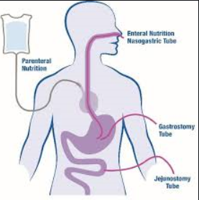
Parenterální/enterální podpora

Slide 22
Psychologická podpora nemocných I
přijetí k hospitalizaci
- orientace v prostoru
- orientace v osobách
- orientace v postupu
sdělení diagnózy
- fáze boje – zhoršení nálady, konflikty se spolupacienty, s rodinou, nespokojenost s personálem
- fáze popření – nemocný se chová, jako by o diagnóze nevěděl, plánuje blízkou budoucnost

Slide 23
Psychologická podpora nemocných II
- fáze smlouvání – namlouvá si, že jde o omyl, požaduje další doplňující vyšetření, odkládá procedury, obrací se na léčitele
- fáze smíření – konkrétní podoba boje s chorobou, požaduje reálné informace hlavně z hlediska prognózy a svého dalšího života, zařizování v zaměstnání, zabezpečení rodiny
Diagnózu zná nejprve nemocný, on sám rozhodne, kdo další bude informován a jak.

Slide 24
Psychologická podpora nemocných III
léčba choroby – příznivé období, postupné zlepšování, zvládání komplikací motivováno možným příznivým výsledkem
relaps onemocnění – ubírá duševních sil, pocity beznaděje, situace je dobrá, pokud máme co nabídnout

Slide 25
Psychologická podpora nemocných IV
pokud nemáme další možnosti, je situace stejná jako v terminálním stadiu – paliativní péče
cílem paliativní péče je zmírnění utrpení a udržení kvality života nemocného na dobré, nikoli snesitelné úrovni
při zhoršování stavu neváhat s použitím opiátů (adekvátní dávkování)

Slide 26

Ošetřující personál
- náročné postavení – blízké vztahy s nemocnými i jejich rodinami
- trauma při fatálním zakončení
- syndrom vyhoření (burn out syndrom)
- značná fluktuace personálu

Slide 27

Děkuji za pozornost

